Slide 1
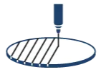
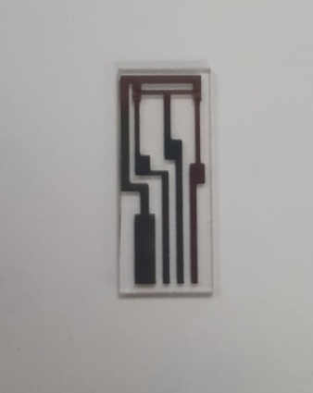
4” glass wafer laser dicing
wafer 두께 : 0.71mm
dicing 크기 : 5 x 13[mm]

